Slide 1
FIRAT ÜNİVERSİTESİ
TEKNOLOJİ FAKÜLTESİ
KONU : MONTE CARLO SİMÜLASYONU ve Pİ SAYISININ TAHMİNİ
DERLEYENLER:
Ahmet Can ÇAKIL
Ali Murat GARİPCAN
Özgür AYDIN
Şahin KARA
KONTROL : Prof. Dr. Asaf VAROL

Slide 2
İÇERİK
Monte Carlo Benzetimi
Monte Carlo Benzetimi için Hata Değerlendirmesi
Monte Carlo Yöntemine ait Benzetim Teknikleri
Reddetme (Rejection) Yöntemi
Ortalama (Averaging) Yöntemi
Kontrol Değişkeni Yöntemi
Önem Örneklemesi Yöntemi
Pi Sayısını Monte Carlo Yöntemi ile Hesaplama
Kaynaklar

Slide 3
Monte Carlo Simülasyonu/Benzetimi
Monte Carlo Simülasyonu adında da anlaşılabileceği gibi Monte Carlo Yöntemi ailesine aittir. Monte Carlo Yöntemi rastgele sayılarla denenerek yaparak sonuca ulaşmayı amaçlayan deneysel bir yöntemdir. Bu şekilde matematiksel ve fiziksel problemlerin çözümü amaçlanmaktadır.
Los Alamos Bilimsel Laboratuar’ından John Von Neumann, Stan Ulam ve Nick Metropolis adlarında üç bilim adamı tarafından ortaya çıkarılmıştır. Metropolis algoritması olarak da bilinir. Algoritma, kesin çözüm yapmanın zor olduğu problemlerde tahmini çözümlere gitmeyi amaçlar. Yani olasılık teorisi üzerine kurulmuştur.
1930 yılında İtalyan bir fizikçi olan Enrico Fermi’nin, yeni keşfedilmiş olan nötronun özelliklerinin hesaplaması sırasında Monte Carlo Yöntemi’ni kullanması ile bu yöntemin adı duyulmuş oldu. Sınırlı hesaplama kaynaklarına sahip olunduğunda sıklıkla kullanılan bir yöntemdir. Örnek olarak Monte Carlo Yöntemi İkinci Dünya Savaşı sırasında ilk atom bombasının geliştirildiği Manhattan Projesi’nde kullanılmıştır.

Slide 4
Monte Carlo Simülasyonu/Benzetimi
Monte Carlo yönteminin temel amacı, büyük elemanlar topluluğunun özelliklerinin rastgele olarak seçilmiş bir alt kümesi aracılığı ile çıkartılmasıdır. Örneğin herhangi bir f(x) fonksiyonunun (a, b) aralığındaki beklenen değerinin, bu fonksiyonun yine bu aralıkta, rastgele seçilen sonlu sayıdaki noktalarındaki tahmini değerinden çıkartılmasını amaçlar.
Yöntem;
Hücre Simülasyonu,
Borsa Modelleri,
Dağılım Fonksiyonları,
Sayısal Analiz,
Doğal olayların simülasyonu,
Atom ve Molekül Fiziği,
Nükleer Fizik ve Yüksek Enerji Fiziği modellerini test etmek amacıyla kullanılır.

Slide 5
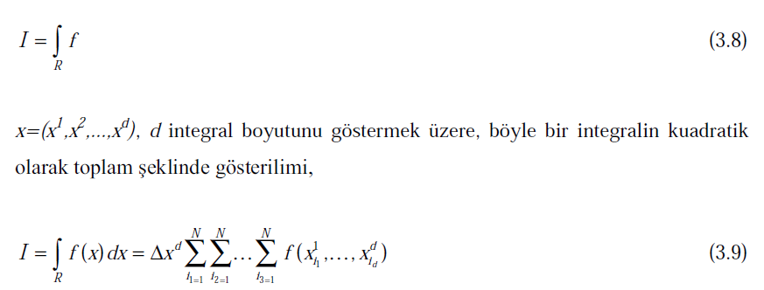
Monte Carlo Yöntemi ile Sayısal İntegrasyon ve Hata Değerlendirmesi
Matematik ve fizikte sıklıkla analitik olarak çözülemeyen problemlerle karşılaşırız.
Özellikle çok boyutlu integral alma durumu söz konusu olunca hesaplamalar gittikçe karmaşıklaşmakta ve maliyet yükselmektedir.
Monte Carlo yönteminde yüksek boyutlu entegrallerin çözümü daha kolaylaşmakta ve hata oranı işlem yapılmadan önce yaklaşık olarak rahatlıkla kestirilebilmektedir.
Genel Olarak Monte Carlo Yöntemi Şu Şekildedir:
Herhangi bir R bölgesinde f fonksiyonunun integralini almak isteyelim.

Slide 6




Monte Carlo Yöntemi ile Sayısal İntegrasyon ve Hata Değerlendirmesi
İntegral boyutunu 5 olarak kabul edip her boyut için 10 adet örnek elaman kullandığımızda yapmamız gereken toplam işlem sayısı ve hata oranını
Yöntem | Toplam İşlem Sayısı | Hata Oranı
Normal
Monte Carlo

Slide 7
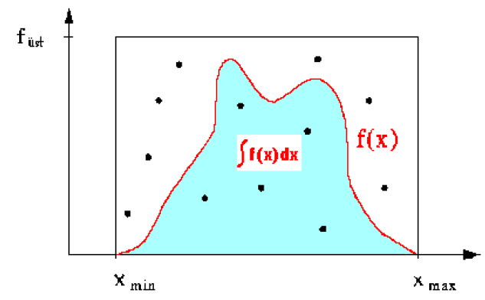
Monte Carlo Yöntemine Ait Teknikler
Reddetme (Rejetion) Yöntemi
Bu yöntem uygulanmak istendiğinde, öncelikle seçilen bir dağılım fonksiyonu kullanılarak elde edilen rastgele değerlerden çözüme gidilmeye çalışılır.
Seçilen rastgele noktalar, eğer f(x) fonksiyonuna ait eğrinin altında kalıyorsa kabul, üstünde ise reddedilerek toplam yapılan denemelerden kaç tanesinin başarılı sonuç verdiği hesaplanır.
Yapılan işlemler sonucunda, toplam deneme sayısının başarılı deneme sayısına oranı, toplam alanın integrali alınmak istenen f(x) fonksiyonunun alanına oranını verir.

Slide 8
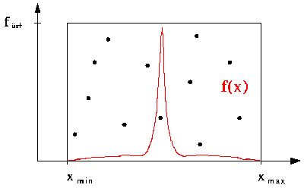
Monte Carlo Yöntemine Ait Teknikler
Reddetme (Rejetion) Yöntemi
Bu yöntem, bir veya daha fazla keskin tepesi olan fonksiyonlar için uygun bir yöntem değildir.
Ayrıca reddetme yönteminde analitik düzlem üzerinde bölge sınırları yanlış belirlenmiş ise reddedilen noktalar vakit kaybına sebep olur

Slide 9
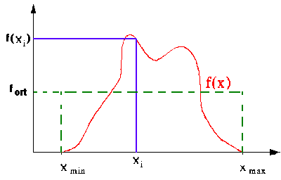
Monte Carlo Yöntemine Ait Teknikler
Ortalama (Averaging) Yöntemi
Ortalama yöntemi de rastgele seçilen sayılar/noktalar üzerinde işlem yapar.
Reddetme yönteminden farklı olarak, alan taramak yerine, seçilen noktalardaki fonksiyonun değerinden yola çıkarak sonucu bulmaya çalışır.

Slide 10
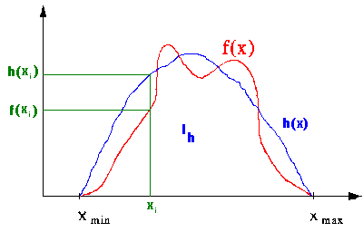

Monte Carlo Yöntemine Ait Teknikler
Kontrol Değişkeni (Control Variates) Yöntemi
Bu yöntemde, integrali alınmak istenen f(x) fonksiyonuna oldukça yakın bir h(x) yardımcı fonksiyonu kullanılır.
Bu yardımcı fonksiyonun integral değeri, f(x) fonksiyonumuzdan daha kolay hesaplanabilir veya çözümü bilinen bir fonksiyon olmalıdır.
Böylelikle seçilen her rastgele noktada iki fonksiyonun farkından, integral değerleri arasındaki fark bulunmaya çalışılır.
Elde edilen fark değeri h(x) fonksiyonunun integral değerine eklenerek f(x) fonksiyonuna ulaşılmaya çalışılır.

Slide 11
Monte Carlo Yöntemine Ait Teknikler
Önem Örneklemesi (Importance Sampling) Yöntemi
Bu yöntem, bir önceki kontrol değişkeni yöntemine oldukça benzerdir.
Kontrol yönteminden farklı olarak kullanılan h(x) yardımcı fonksiyonunun etkisi toplamsal değil çarpımsaldır.
Kontrol değişkeni yönteminde olduğu gibi seçilen h(x) fonksiyonunun doğruluğu hata oranını azaltmaktadır.
Elde edilen fark değeri h(x) fonksiyonunun integral değeri ile çarpılarak f(x) fonksiyonuna ulaşılmaya çalışılır.
*

Slide 12
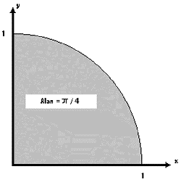




Monte Carlo Yöntemi ile Pi (π) Sayısının Tahmini
Pi sayısı (π), bir dairenin çevresinin çapına bölümü ile elde edilen matematik sabiti. İsmini, Yunanca περίμετρον (çevre) sözcüğünün ilk harfi olan π den alır. Günlük kullanımda basitçe 3, 3.14 veya 3.1415 olarak ifade edilmesine rağmen gerçek değeri bilinmemektedir.
Analitik düzlemde daire formülü.
Birim dairenin yarıçapı 1 olduğundan
y’ yi x cinsinden yazarsak
Dairenin alanı
Birim daire ile ilgilendiğimizden dolayı alan ’ dir. Monte Carlo yöntemi kullanılarak bulunacak bölgenin alanı,
olan çeyrek dairenin alanı olduğundan, bu çeyrek dairenin alanını bularak pi sayısına ulaşmış oluruz.

Slide 13
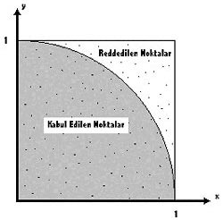
Monte Carlo Yöntemi ile Pi (π) Sayısının Tahmini
Reddetme Yönteminin Uygulanışı ve Sonuçları
Taranacak alanının belirlenebilmesi için, fonksiyonun ilgilenilen aralıkta en yüksek tepe değerinin bilinmesi gerekir.
Reddedilen noktalar bizim için herhangi bir önemi olmadığı için, alanı hesaplanacak bölgenin doğru şekilde seçilmesi gerekir.
Fonksiyon eğrisinin altında kalan alanlar integral değerine eklenecek, üstünde kalan noktalar ise reddedilecektir.
Rastgele sayılara göre taranan noktaların kaçının eğrinin altında, kaçının eğrinin üstünde kaldığının oranı integralin değerini verecektir.

Slide 14
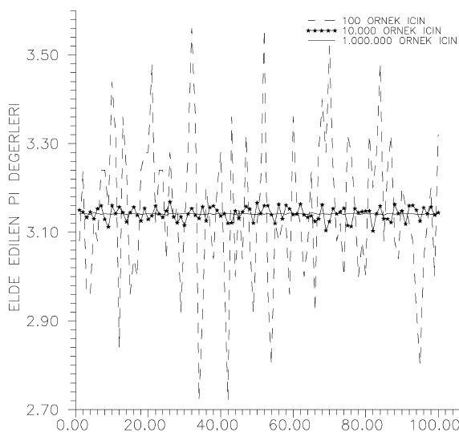
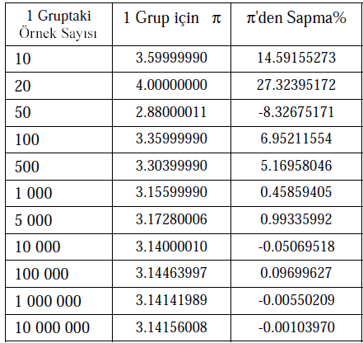
Monte Carlo Yöntemi ile Pi (π) Sayısının Tahmini
Reddetme Yönteminin Uygulanışı ve Sonuçları
Tablodan da anlaşılacağı üzere, bu yöntemde örnek miktarının arttırılmasına rağmen pi değerinden
önemli bir iyileşme göstermemiştir. Bu durum yöntemin söz konusu örnek için verimsizliğini gösterir.

Slide 15
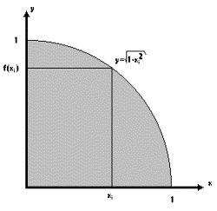
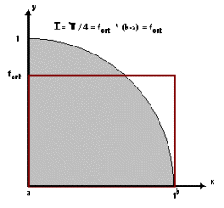
Monte Carlo Yöntemi ile Pi (π) Sayısının Tahmini
Ortalama Yönteminin Uygulanışı ve Sonuçları
Reddetme yönteminden farklı olarak, alan taramak yerine, seçilen noktalardaki fonksiyonun değerlerini kullanarak integralin bulunmasını sağlar.
Sadece x- ekseninden rastgele sayılar seçilerek
fonksiyonunun y eksenindeki değerleri bulunur.
Üretilen her x değeri için hesaplanan ortalamanın, fonksiyonun ilgilendiğimiz aralıktaki ortalaması olduğunu varsayıp, bu elde edilen ortalama değerini aralık büyüklüğümüz ile çarparsak integral değerimize ulaşmış oluruz.
*

Slide 16
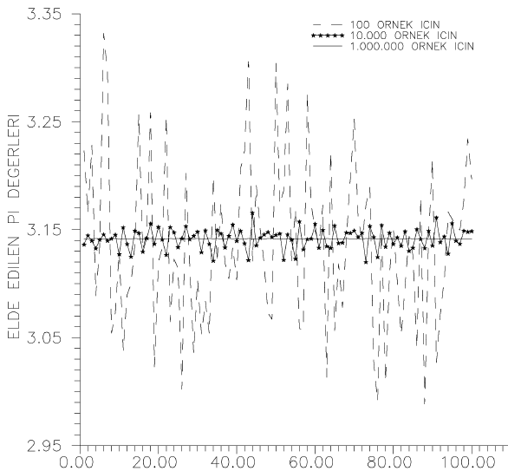
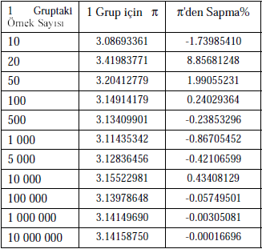
Monte Carlo Yöntemi ile Pi (π) Sayısının Tahmini
Ortalama Yönteminin Uygulanışı ve Sonuçları
Tablodan da anlaşılacağı üzere, bu yöntemde pi sayısına yaklaşım reddetme yöntemine oranla daha iyidir.
Aynı aralıktaki rastgele sayılar için ortalama yöntemi daha iyi sonuçlar vermiştir.

Slide 17
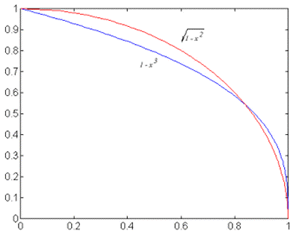
Monte Carlo Yöntemi ile Pi (π) Sayısının Tahmini
Kontrol Değişkeni Yönteminin Uygulanışı ve Sonuçları
Bu yöntemde integral çözümü bilinen ve de aradığımız fonksiyona oldukça benzer olan ve onu iyi takip eden bir yardımcı fonksiyon seçilir.
h(x)= fonksiyonu seçilmiş olsun.
Bu yöntemde, ortalama yönteminde olduğu gibi x koordinat düzlemindeki rastgele sayılara karşılık gelen her iki fonksiyonun değerleri hesaplanır.
Her iki fonksiyonun farkı alınarak aralık değeri ile çarpılır.
Bu yöntemin en temel zorluğu yardımcı fonksiyonun bulunması işlemidir.

Slide 18
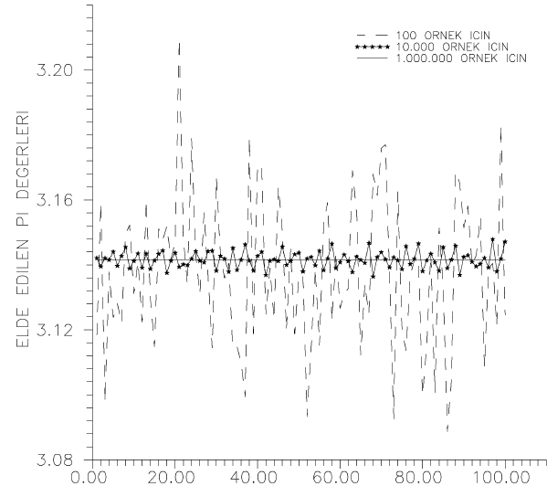
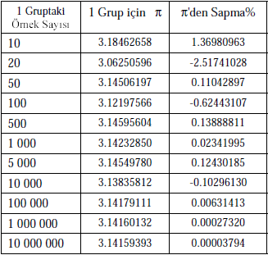
Monte Carlo Yöntemi ile Pi (π) Sayısının Tahmini
Kontrol Değişkeni Yönteminin Uygulanışı ve Sonuçları
Az sayıda örnek alınmasına rağmen diğer yöntemlere göre daha hızlı ve yakın sonuç üretmiştir.

Slide 19
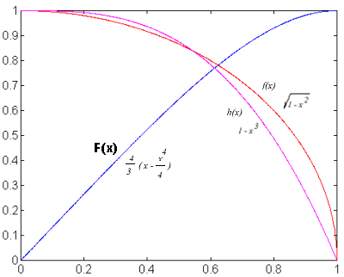
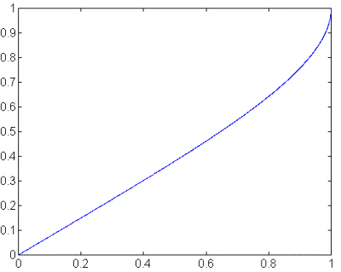
Monte Carlo Yöntemi ile Pi (π) Sayısının Tahmini
Önem Örneklemesi Yönteminin Uygulanışı ve Sonuçları
Bu yöntem, kontrol değişkeni yöntemine oldukça benzer bir yöntemdir.
Fakat aranılan fonksiyona yakınsamak amacıyla kullanılan yardımcı fonksiyonun etkisi, toplamsal değil çarpımsaldır.

Slide 20
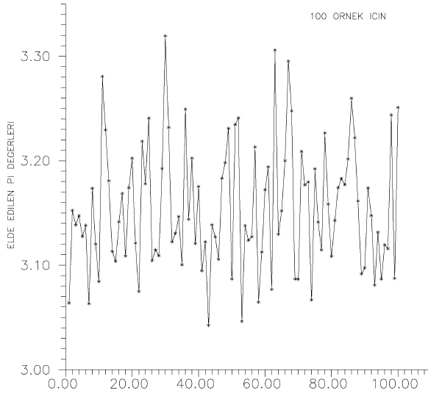
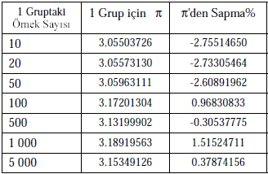
Monte Carlo Yöntemi ile Pi (π) Sayısının Tahmini
Önem Örneklemesi Yönteminin Uygulanışı ve Sonuçları
Bu yöntem; hiçbir zaman kontrol değişkeni yöntemi kadar iyi sonuç veren bir yöntem değildir fakat uygun yaklaşım fonksiyonu seçilir ise ortalama ve reddetme yöntemine göre daha verimli sonuçlar üretir.

Slide 21
Kaynaklar
[1] http://ocw.mit.edu/courses/electrical-engineering-and-computer-science/6-00-introduction-to-computer-science-and-programming-fall-2008/lecture-videos/
[2] Tavukçu, D., 2000, Monte Carlo Yönteminin Sayısal İntegrallere ve Elektromanyetik
Denklem İntegrallerine Uygulanması, Yüksek Lisans Tezi, İstanbul
[3] http://thepasifik.blogspot.com/2010/10/monte-carlo-simulasyonu-ile-pi-saysn.html
[4] http://tr.wikipedia.org/wiki/Monte_Carlo_benzetimi

